Slide 1
Présentation attrayante
De légumes

Slide 2
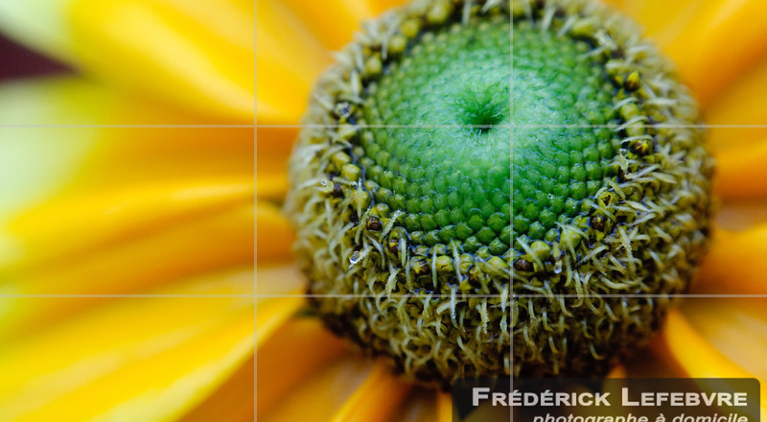
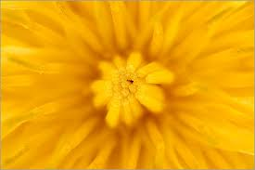
Le point d’attraction

Slide 3
Le point d’attraction

Slide 4
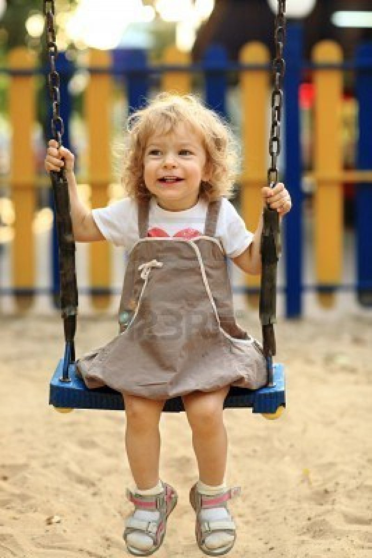
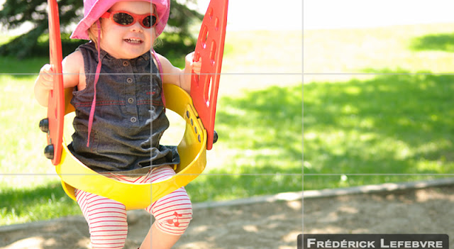
Le point d’attraction

Slide 5
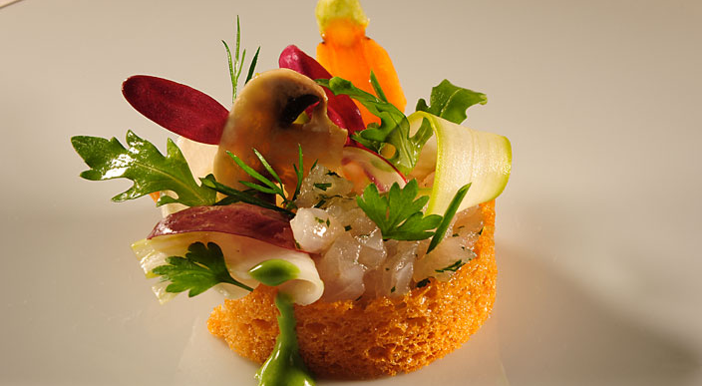
Le point d’attraction

Slide 6
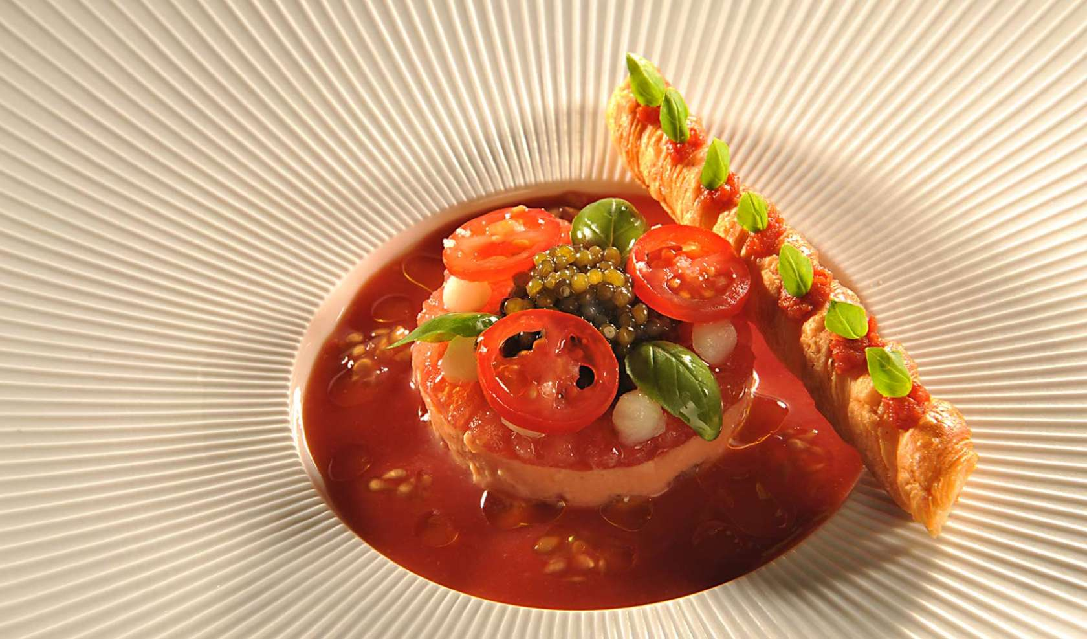
Le point d’attraction

